Slide 1


PENGENALAN PSP
28 OKTOBER 2021
Oleh :
Nur Sofianingtyas, M.Pd

Slide 2


Slide 3
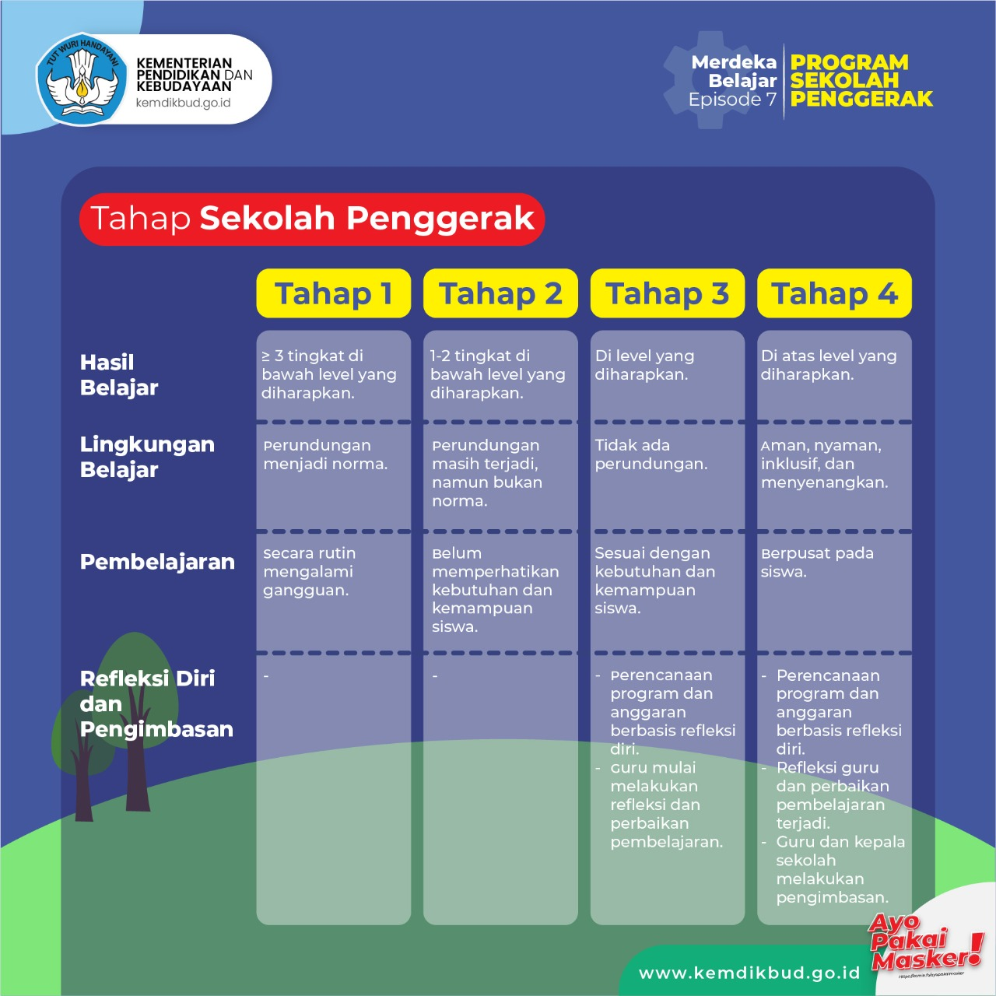

Slide 4


Slide 5
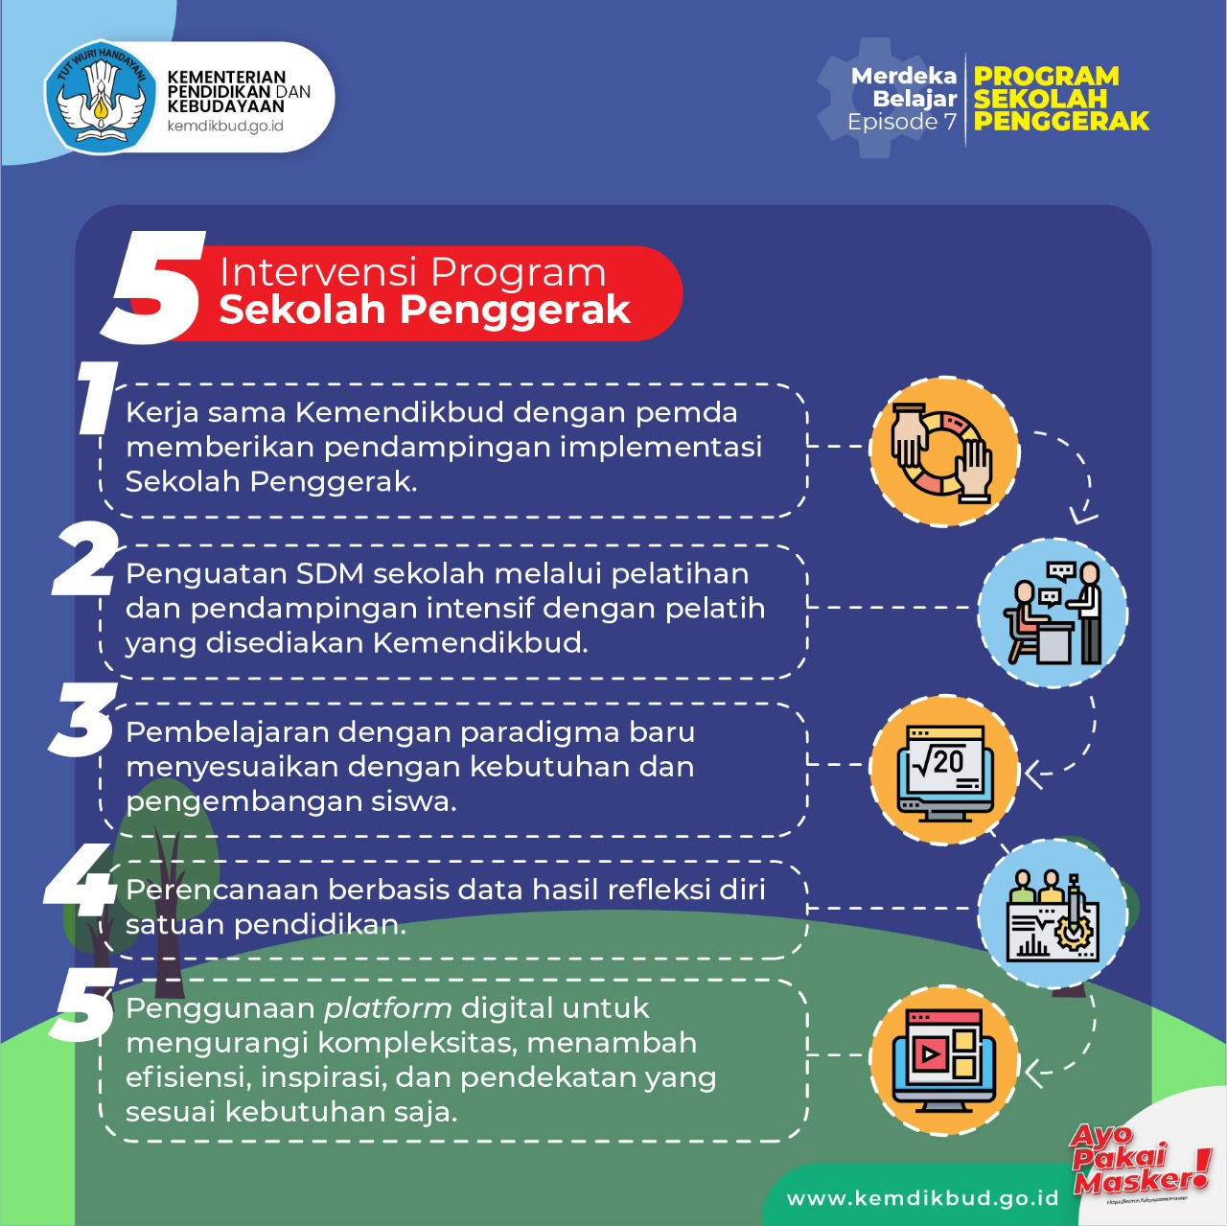

Slide 6










VISI PENDIDIKAN INDONESIA
Beriman, bertakwa kepada
Tuhan YME, dan berakhlak mulia
“
Berkebinekaan Global
mewujudkan Indonesia maju yang berdaulat, mandiri, dan berkepribadian melalui terciptanya Pelajar Pancasila yang bernalar kritis, kreatif, mandiri, beriman, bertakwa kepada Tuhan YME, dan berakhlak mulia, bergotong royong, dan berkebinekaan global
Mandiri
Bergotong-
Royong
PELAJAR PANCASILA
“
Bernalar
Kritis
Kreatif

Slide 7




Sekolah Penggerak sebagai katalis
Gambaran Akhir Sekolah Penggerak Secara Umum
Hasil Belajar :
Di atas level yang diharapkan
Sekolah Penggerak adalah katalis untuk mewujudkan visi pendidikan Indonesia
Sekolah yang berfokus pada pengembangan hasil belajar siswa secara holistik untuk mewujudkan Profil Pelajar Pancasila
Diawali dengan SDM yang unggul (kepala sekolah dan guru)
Lingkungan Belajar:
Aman, nyaman, inklusif, dan menyenangkan
Pembelajaran:
Berpusat pada murid
Refleksi diri dan pengimbasan:
Perencanaan program dan anggaran berbasis refleksi diri
Refleksi guru dan perbaikan pembelajaran terjadi
Sekolah melakukan pengimbasan

Slide 8
Program Sekolah Penggerak merupakan penyempurnaan program transformasi sekolah sebelumnya
Program Sekolah Penggerak merupakan
01
Program kolaborasi antara Kemdikbud dengan Pemerintah Daerah di mana komitmen Pemda menjadi kunci utama
02
Intervensi dilakukan secara holistik, mulai dari SDM sekolah, pembelajaran, perencanaan, digitalisasi, dan pendampingan Pemerintah Daerah
03
Memiliki ruang lingkup yang mencakup seluruh kondisi sekolah, tidak hanya sekolah unggulan saja, baik negeri dan swasta
04
Pendampingan dilakukan selama 3 tahun ajaran dan sekolah melanjutkan upaya transformasi secara mandiri
05
Program dilakukan terintegrasi dengan ekosistem hingga seluruh sekolah di Indonesia menjadi Sekolah Penggerak

Slide 9
Program Sekolah Penggerak akan mengakselerasi sekolah negeri/swasta di seluruh tahap untuk bergerak 1-2 tahap lebih maju dalam waktu 3 tahun ajaran
4 Tahapan Proses Transformasi Sekolah Indonesia
TAHAP 4
Di atas level yang diharapkan
TAHAP 3
Di level yang diharapkan
Aman, nyaman, inklusif, dan menyenangkan
TAHAP 2
1-2 tingkat dibawah level yang diharapkan
Perundungan tidak terjadi
TAHAP 1
Berpusat pada murid
Hasil Belajar
>=3 tingkat di bawah level yg diharapkan
Perundungan masih terjadi namun tidak menjadi norma
Sesuai dengan kebutuhan dan tingkat kemampuan siswa
Perencanaan program dan anggaran berbasis refleksi diri
Refleksi guru dan perbaikan pembelajaran terjadi
Guru dan kepala sekolah melakukan pengimbasan
Lingkungan Belajar
Perundungan menjadi norma
Belum memperhatikan kebutuhan dan tingkat kemampuan murid
Perencanaan program dan anggaran berbasis refleksi diri
Guru mulai melakukan refleksi dan perbaikan pembelajaran
Pembelajaran
Secara rutin mengalami gangguan
-
Refleksi diri dan pengimbasan
-
Notes:
© Copyright PresentationGO.com – The free PowerPoint and Google Slides template library

Slide 10






Program Sekolah Penggerak terdiri dari lima intervensi yang saling terkait dan tidak bisa dipisahkan
Profil Pelajar Pancasila
Penguatan
SDM sekolah
Pembelajaran dengan
paradigma baru
Perencanaan berbasis data
Digitalisasi sekolah
Penguatan Kepala Sekolah, Pengawas Sekolah, Penilik, dan Guru melalui program pelatihan dan pendampingan intensif (coaching one to one) dengan pelatih ahli yang disediakan oleh Kemdikbud.
Pembelajaran yang berorientasi pada penguatan kompetensi dan pengembangan karakter yang sesuai nilai-nilai Pancasila, melalui kegiatan pembelajaran di dalam dan luar kelas.
Manajemen berbasis sekolah: perencanaan berdasarkan refleksi diri sekolah
Penggunaan berbagai platform digital bertujuan mengurangi kompleksitas, meningkatkan efisiensi, menambah inspirasi, dan pendekatan yang disesuaikan
Pendampingan konsultatif dan asimetris
Program kemitraan antara Kemendikbud dan pemerintah daerah di mana Kemendikbud memberikan pendampingan implementasi Sekolah Penggerak

Slide 11
01. Pendampingan konsultatif dan asimetris
Program kemitraan antara Kemendikbud dan pemerintah daerah dimana Kemendikbud memberikan pendampingan implementasi Sekolah Penggerak
Kemdikbud melalui UPT di masing masing provinsi akan memberikan pendampingan bagi Pemda provinsi dan kab/kota dalam perencanaan Program Sekolah Penggerak.
UPT Kemdikbud di masing masing provinsi akan memberikan pendampingan Pemda selama implementasi Sekolah Penggerak seperti fasilitasi Pemda dalam sosialisasi terhadap pihak pihak yang dibutuhkan hingga mencarikan solusi terhadap kendala lapangan pada waktu implementasi

Slide 12
Program dilakukan terintegrasi dengan ekosistem hingga seluruh sekolah di Indonesia menjadi Sekolah Penggerak
Tahun Ajaran
20XX-20XX
Angkatan 2
Tahun Ajaran
20XX-20XX
Tahun Ajaran
2024-2025
Tahun Ajaran
2023-2024
Tahun Ajaran
2022-2023
Tahun Ajaran 2021-2022
34 Provinsi
111 Kab/Kota
2.500 SP
34 Provinsi
250 Kab/Kota
10.000 SP
(akumulasi)
34 Provinsi
514 Kab/Kota
20.000 SP
(akumulasi)
34 Provinsi
514 Kab/Kota
40.000 SP
(akumulasi)
34 Provinsi
514 Kab/Kota
Penambahan jumlah SP
34 Provinsi
514 Kab/Kota
100% sekolah menjadi Sekolah Penggerak

Slide 13




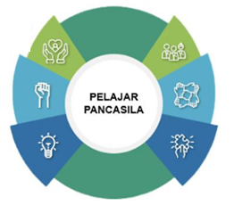

Manfaat untuk sekolah
Meningkatkan hasil mutu pendidikan dalam kurun waktu 3 tahun ajaran
Meningkatnya Kompetensi kepala Sekolah, Guru
Percepatan
Digitalisasi sekolah
Kesempatan untuk menjadi katalis perubahan bagi sekolah lain
Percepatan pencapaian profil pelajar Pancasila
Mendapatkan pendampingan intensif untuk transformasi sekolah
Memperoleh tambahan anggaran untuk pelaksanaan Program Sekolah Penggerak

Slide 14
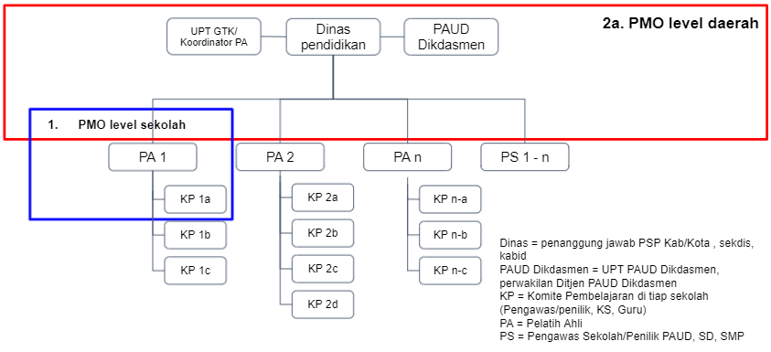
01. Pendampingan konsultatif dan asimetris
Pendampingan Program Sekolah Penggerak dilakukan baik di level daerah maupun di level pusat. Di level daerah, UPT Paud Dikdasmen, UPT GTK dan Pemerintah Daerah berkoordinasi dan bekerjasama untuk memonitor kemajuan kegiatan, identifikasi hambatan dan mencarikan solusi penyelesaian hambatan dalam mekanisme Pokja Manajemen Operasional (PMO) PSP.
Kemdikbud melalui UPT di masing masing provinsi akan memberikan pendampingan bagi Pemda provinsi dan kab/kota dalam perencanaan Program Sekolah Penggerak.
UPT Kemdikbud di masing masing provinsi akan memberikan pendampingan Pemda selama implementasi Sekolah Penggerak seperti fasilitasi Pemda dalam sosialisasi terhadap pihak pihak yang dibutuhkan hingga mencarikan solusi terhadap kendala lapangan pada waktu implementasi

Slide 15
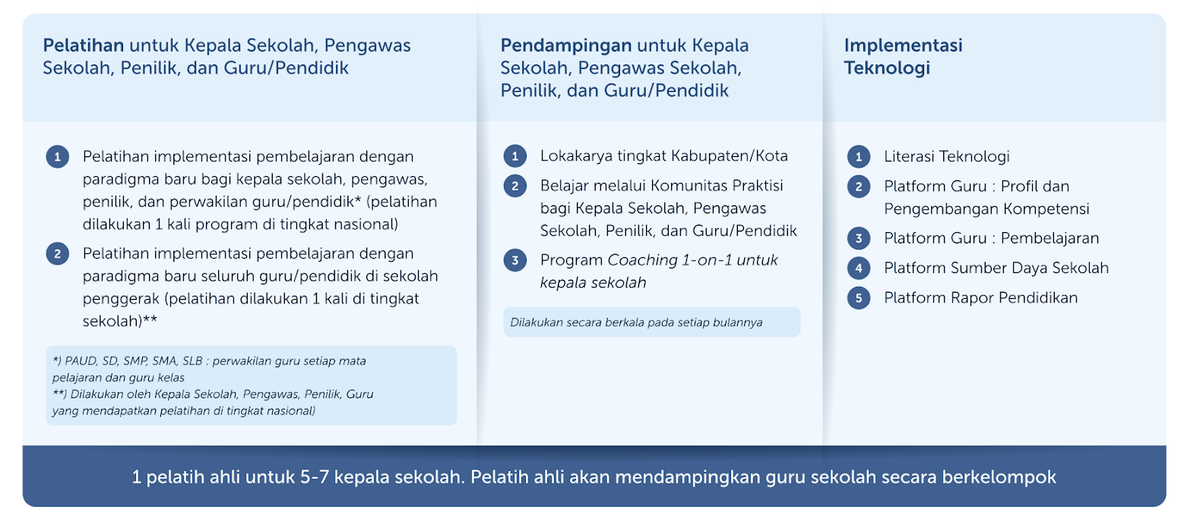
02. Penguatan SDM Sekolah
Penguatan Kepala Sekolah, Pengawas Sekolah, Penilik, dan Guru melalui program pelatihan dan pendampingan intensif (coaching) one to one dengan pelatih ahli yang disediakan oleh Kemdikbud.
3-5

Slide 16



03. Pembelajaran dengan paradigma baru
Pembelajaran dengan paradigma baru dirancang berdasarkan prinsip pembelajaran yang terdiferensiasi sehingga setiap siswa belajar sesuai dengan kebutuhan dan tahap perkembangannya
Mata pelajaran
Dipelajari melalui
Pembelajaran terdiferensiasi
Capaian pembelajaran disederhanakan
Siswa memiliki cukup waktu untuk mendalami konsep dan menguatkan kompetensi
Guru leluasa memilih perangkat ajar sesuai kebutuhan
Beriman, Bertakwa kepada
Tuhan YME, dan Berakhlak Mulia
Berkebinekaan Global
Mandiri
PELAJAR PANCASILA
Bergotong Royong
Pembelajaran berbasis projek
Berorientasi pada pengembangan karakter dan kompetensi umum
Pembelajaran interdisipliner di luar kegiatan kelas
Melibatkan masyarakat
Muatan lokal dikembangkan sesuai dengan isu nasional dan global
Bernalar
Kritis
Kreatif

Slide 17
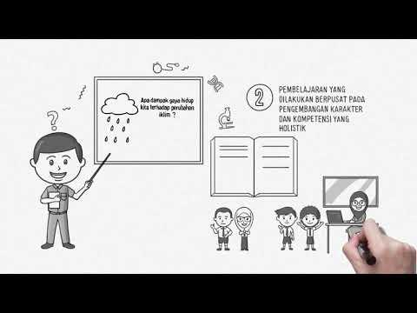
Video pembelajaran dengan paradigma baru

Slide 18
Profil dan rapor pendidikan disusun dari berbagai sumber data yang andal dan diproses secara terpadu di Kemdikbud
Sumber data
Profil dan Rapor
Bentuk evaluasi
Evaluasi diri internal
Kemendikbud
PROFIL
Profil Satuan Pendidikan
Profil Pendidikan Daerah
(isi komprehensif, bersifat diagnostik)
Refleksi diri sekolah / Pemda
(mandiri, bagian siklus perencanaan)
Kemenag
BPS
RAPOR
Rapor Satuan Pendidikan
Rapor Pendidikan Daerah
(indikator kinerja tertentu, bersifat penilaian)
Evaluasi eksternal
(re)akreditasi sekolah oleh BAN (visitasi hanya pada sekolah dengan kriteria tertentu)
Kementerian / Lembaga lain
Evaluasi
Pendidikan Daerah

Slide 19


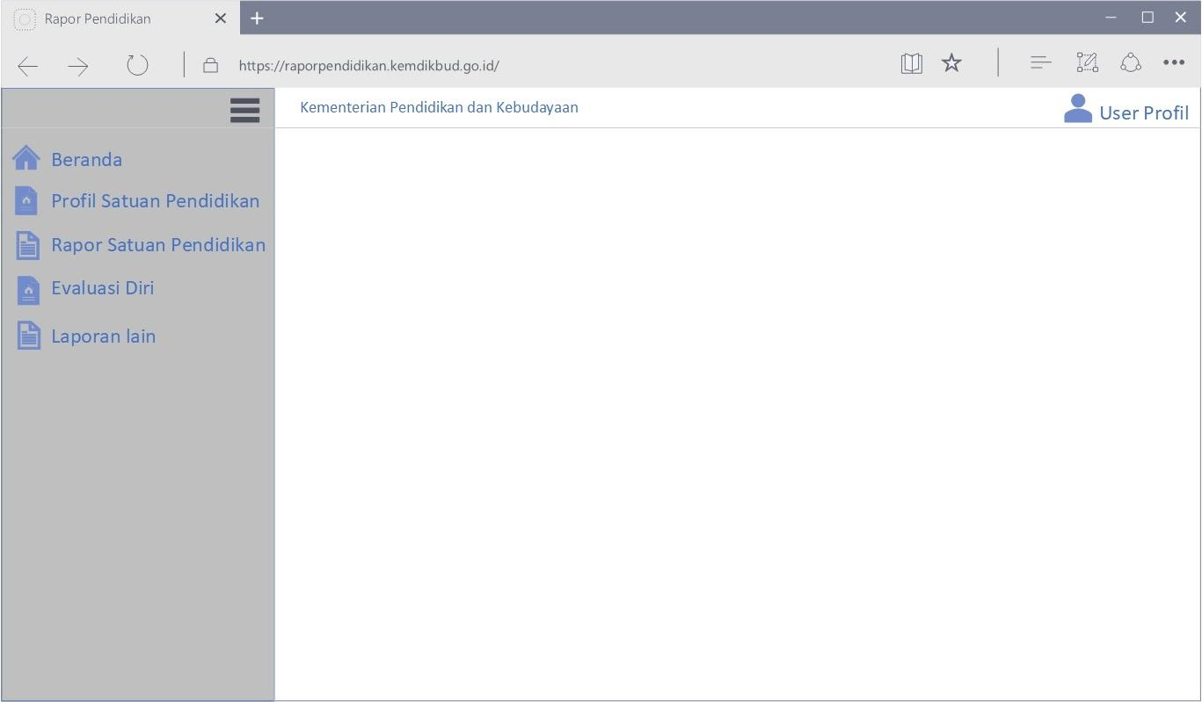
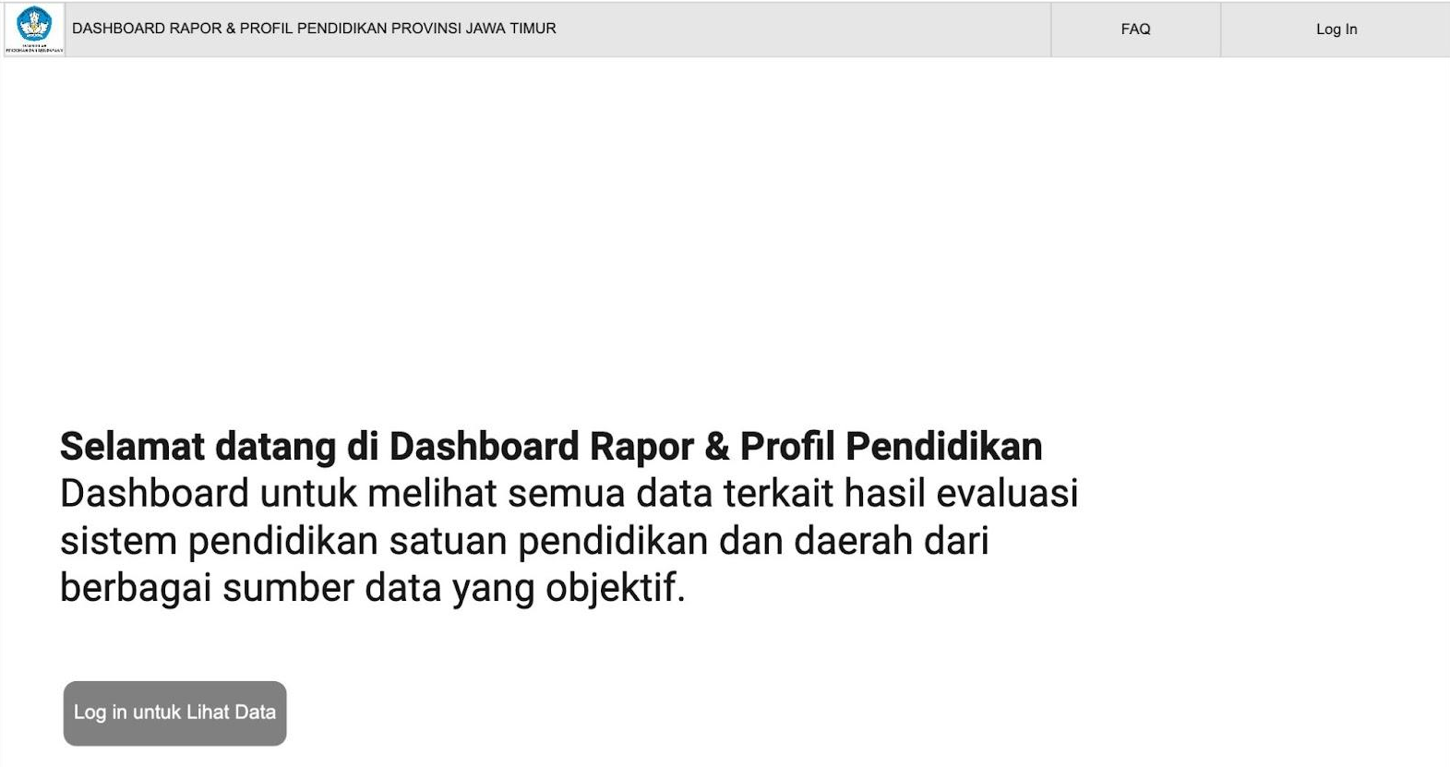


04. Perencanaan berbasis data
Satuan Pendidikan dan Pemda akan melakukan refleksi diri untuk perbaikan mutu berkelanjutan berdasarkan rapor pendidikan sebagai laporan potret kondisi mutu pendidikan
https://raporpendidikan.kemdikbud.go.id/
Laporan potret kondisi mutu pendidikan
Bahan untuk refleksi diri
Pelaksanaan
program perbaikan
Perencanaan
program perbaikan
Pendampingan oleh UPT PAUD Dasmen dan pelatih ahli

Slide 20



05. Platform Teknologi Program Sekolah Penggerak
1
Merdeka Mengajar
mendukung guru mengajar lebih baik, meningkatkan kompetensi, dan berkembang secara karir
2
Rapor Pendidikan
memberikan gambaran dan diagnosa pada sistem pendidikan sebuah sekolah dan gambaran kualitas pendidikan di daerah tertentu
3
Sumber Daya Sekolah
melaksanakan proses Pengadaan Barang dan Jasa (PBJ) secara daring yang dananya bersumber dari dana bantuan pemerintah

Slide 21
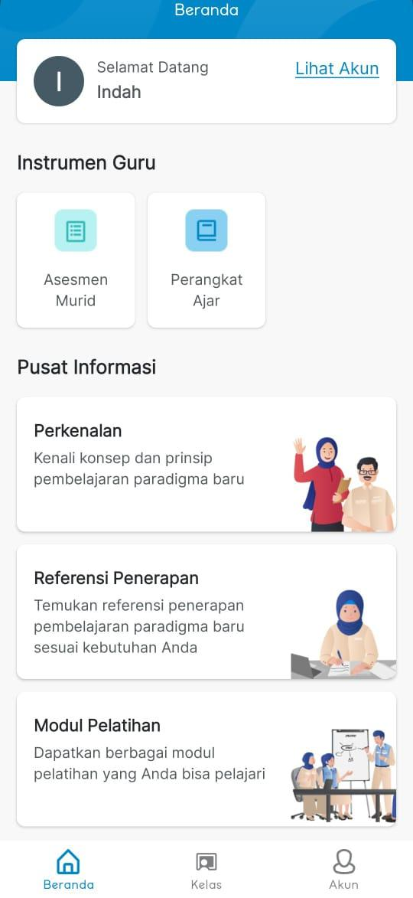
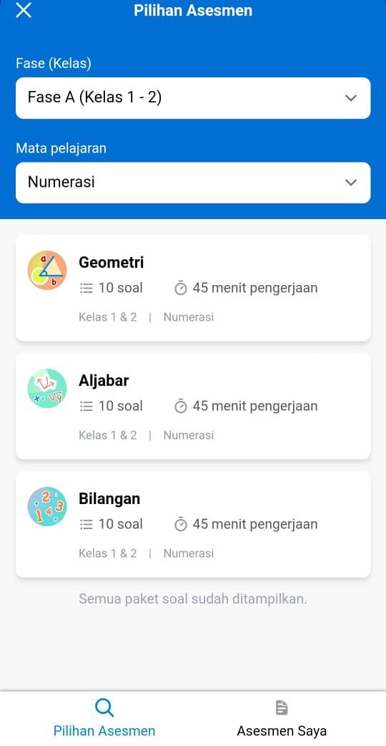
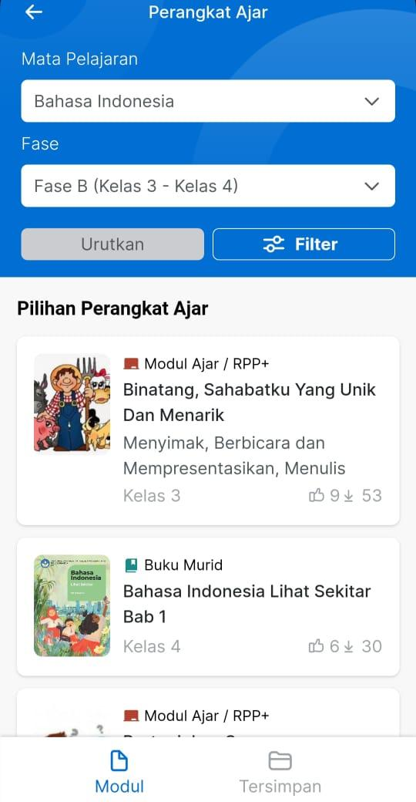
Platform Merdeka Mengajar dapat diakses melalui mobile/smartphone
Platform Merdeka Mengajar adalah platform teknologi untuk mendukung guru agar mengajar lebih baik, meningkatkan kompetensi, dan berkembang secara karir
Guru bisa secara mandiri melakukan pencarian modul - modul perangkat ajar atau asesmen untuk mendukung proses pengajaran sehari - hari, juga guru bisa melakukan pembelajaran mandiri untuk mendevelop kompetensi masing - masing guru

Slide 22
Peran dan tanggung jawab Sekolah dalam PSP¹
Persiapan
Implementasi
Monev
Kepala sekolah mendaftar PSP¹ Kepala sekolah mengikuti seleksi PSP¹ Bagi sekolah yang kepala sekolahnya terpilih maka kepala sekolah, pengawas, penilik, dan perwakilan guru mengikuti pelatihan Mengadakan Komunitas Praktisi bagi guru di sekolah Mengadakan forum dialog ekosistem sekolah Melakukan pengadaan bahan ajar dengan BOS Kinerja | Mengikuti pendampingan dari Kemdikbud selama 3 tahun ajaran dan dari Pemda Menerapkan pembelajaran dengan paradigma baru Menggunakan platform teknologi untuk pembelajaran dan manajemen sekolah Melakukan perencanaan sekolah berbasis data | Melakukan evaluasi diri Melakukan review bahan ajar Memberikan informasi dan data yang dibutuhkan
¹PSP = Program Sekolah Penggerak

Slide 23



Mekanisme koordinasi dan perolehan informasi Program Sekolah Penggerak
Laman PSP
Help Desk
Pemda dan Kemdikbud
Informasi umum terkait Program Sekolah Penggerak dapat diakses melalui link berikut: https://sekolah.penggerak.kemdikbud.go.id/programsekolahpenggerak/ | Bertanya menggunakan nomor whatsapp atau aplikasi LAPOR! dengan memilih kategori Program Sekolah Penggerak. Pertanyaan akan dijawab melalui nomor wa 0812 8143 5091 atau email sekolah.penggerak@kemdikbud.go.id http://helpdeskpsp.kemdikbud.go.id/ | Berkoordinasi dengan: Pengawas/penilik Pelatih ahli UPT Kemdikbud

Slide 24
Pelatih ahli sekolah penggerak
PERTEMUAN RUTIN APSI BARTIM
28 OKTOBER 2021

Slide 25

PELATIH AHLI SEKOLAH PENGGERAK
PENGERTIAN
PERAN
Pendamping Kepala Sekolah, Guru/Pendidik, dan Pengawas Sekolah/ Penilik untuk mewujudkan sekolah yang berpusat pada murid.
Pelatih Ahli mendampingi 3 (tiga) sampai 5 (lima) sekolah penggerak dalam 1 (satu) kabupaten/kota, selama minimal 1 (satu) tahun.
Mendorong Kolaborasi seluruh ekosistem pendidikan sekolah dan pemangku kepentingan di kabupaten
Mengembangkan Komunitas Praktisi Kepala Sekolah, Guru/Pendidik dan Pengawas Sekolah/ Penilik
Mengembangkan kompetensi Kepala Sekolah, Guru/Pendidik dan Pengawas Sekolah/ Penilik
Melakukan monitoring kemajuan pembelajaran Kepala Sekolah, Guru/Pendidik dan Pengawas Sekolah/ Penilik

Slide 26

.
KRITERIA PELATIH AHLI GURU PENGGERAK
KRITERIA UMUM
Memiliki keinginan kuat untuk memajukan pendidikan di Indonesia
Memiliki pengalaman pendampingan/peningkatan kualitas pembelajaran di sekolah minimal 2 tahun
Memiliki komitmen, semangat pembelajar yang keberlanjutan, dan kemampuan berkolaborasi
Berusia minimal 30 tahun dan maksimal 65 tahun
.
KRITERI A KHUSUS AKADEMIS (DOSEN) 1
Mempunyai kualifikasi akademik pendidikan minimal S-2
Berstatus dosen tetap ataupun dosen tidak tetap
Mendapatkan izin dari pimpinan untuk membantu Program Sekolah Penggerak yang dibuktikan dengan surat ijin dan surat kesanggupan
Memiliki pengalaman melakukan pendampingan dalam proses peningkatan kompetensi sumber daya manusia dan/atau kualitas mutu sekolah minimal 2 (dua) tahun)
PENGAWAS SEKOLAH AKTIF
Memiliki kualifikasi akademik minimum paling rendah S-1/D-4
Bertugas di 111 kabupaten/kota sasaran sekolah penggerak
Mendapatkan izin dari dinas pendidikan setempat untuk membantu kemendikbud melakukan implementasi program selama 1 tahun

Slide 27
Widyaiswara Aktif
Mempunyai kualifikasi akademik pendidikan paling rendah S2
Memiliki pengalaman paling sedikit 2 (dua) tahun dalam salah satu bidang berikut: pengajaran dan pembelajaran, pengembangan komunitas, literasi, numerasi, pendidikan dasar/menengah/anak usia dini, pengembangan profesi berkelanjutan, asesmen, manajemen dan kepemimpinan sekolah, pendidikan inklusif, dll
Mendapatkan izin dari pimpinan untuk membantu pelaksanaan implementasi program Sekolah Penggerak yang dibuktikan dengan melampirkan surat izin.
PELATIH AHLI GP

Slide 28
Praktisi/Konsultan Pendidikan
Mempunyai kualifikasi akademik pendidikan minimal S1 / D4
Berasal dari sekolah yang mengembangkan kurikulum satuan pendidikan secara mandiri dan atau menggunakan kurikulum internasional
Memiliki pengalaman mengajar minimum 5 tahun
Mendapatkan izin dan direkomendasikan oleh pimpinan sekolah/ yayasan
Memiliki pengetahuan dan kemampuan dalam mengorganisasikan pelaksanaan program dan kegiatan antar sekolah dan pemerintah
PELATIH AHLI GP

Slide 29
Praktisi/ Konsultan Pendidikan
Mempunyai kualifikasi akademik pendidikan minimal S1 / D4
Memiliki pengalaman paling sedikit 2 (dua) tahun dalam salah satu bidang berikut: pengajaran dan pembelajaran, pengembangan komunitas, literasi, numerasi, pendidikan dasar/menengah/anak usia dini, pengembangan profesi berkelanjutan, asesmen, manajemen dan kepemimpinan sekolah, pendidikan inklusif, dll
Aktif berbagi praktik baik terkait pembelajaran (menulis buku, aktif memberikan pelatihan luring/daring, konten pendidikan di media sosial, dll.) atau pernah mendapatkan penghargaan paling rendah setingkat Kabupaten/Kota
Mendapatkan izin dari pimpinan untuk membantu Kemendikbud dalam implementasi program Sekolah Penggerak selama 1 tahun yang dibuktikan dengan surat izin bagi yang berada di bawah institusi. Membuat surat rekomendasi bagi praktisi/konsultan individu.
PELATIH AHLI GP

Slide 30
Pensiunan (Kepala Sekolah, Pengawas Sekolah/Penilik, Guru/Pendidik PAUD, Widyaiswara)
Mempunyai kualifikasi akademik pendidikan paling rendah S1 atau D4
Mempunyai pengetahuan dan kemampuan untuk mengorganisasikan pelaksanaan program dan kegiatan di tingkat sekolah dan pemerintah daerah
Pernah menjabat sebagai kepala sekolah, pengawas sekolah/penilik, atau widyaiswara yang dibuktikan dengan Surat Keterangan jabatan dari institusi tempat bekerja.
PELATIH AHLI GP

Slide 31
TAHAPAN SELEKSI
FINAL
PENGUMUMAN
Seleksi 03
GURU PENGGERAK
PENGAJAR PRAKTIK
FASILITATOR
PELATIH AHLI
WAWANCARA
Seleksi tahap 2
SIMULASI MENGAJAR
Seleksi tahap 01
TAHAPAN SELEKSI
PENDAFTARAN

Slide 32


Slide 33
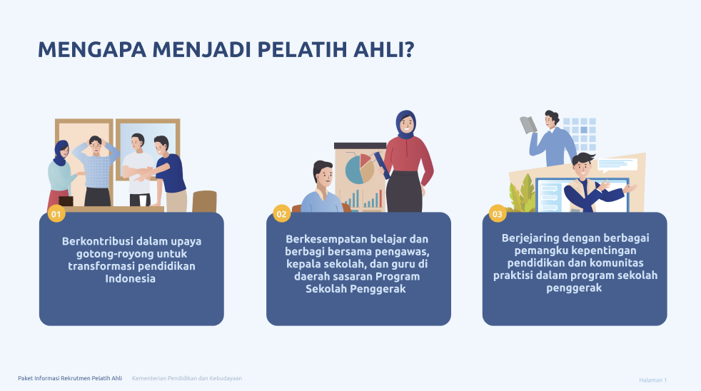

Slide 34
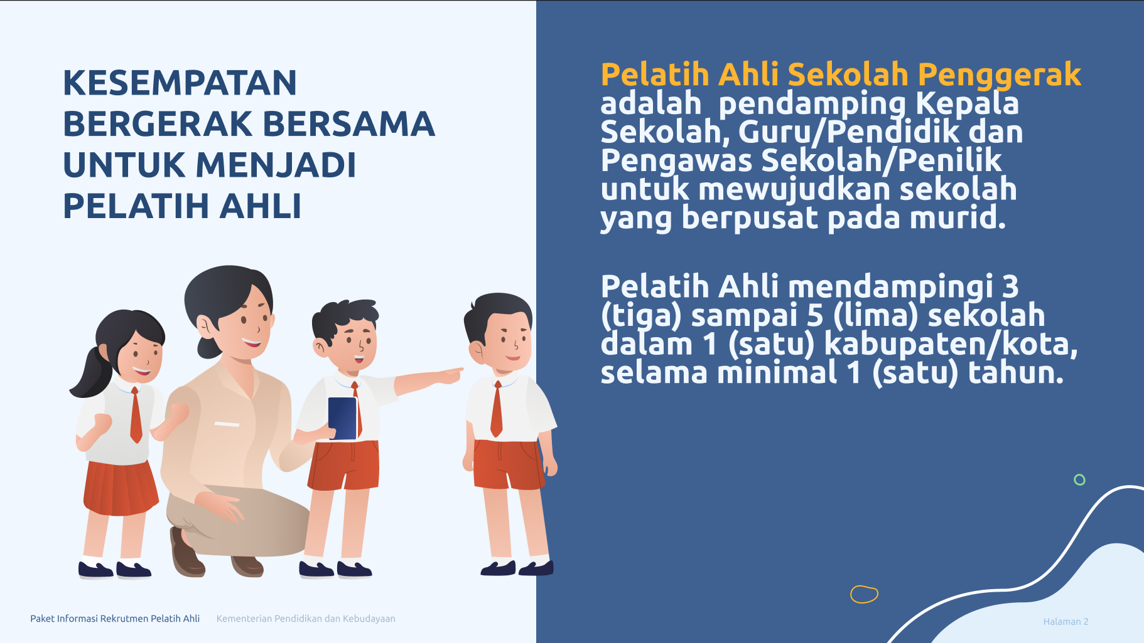

Slide 35
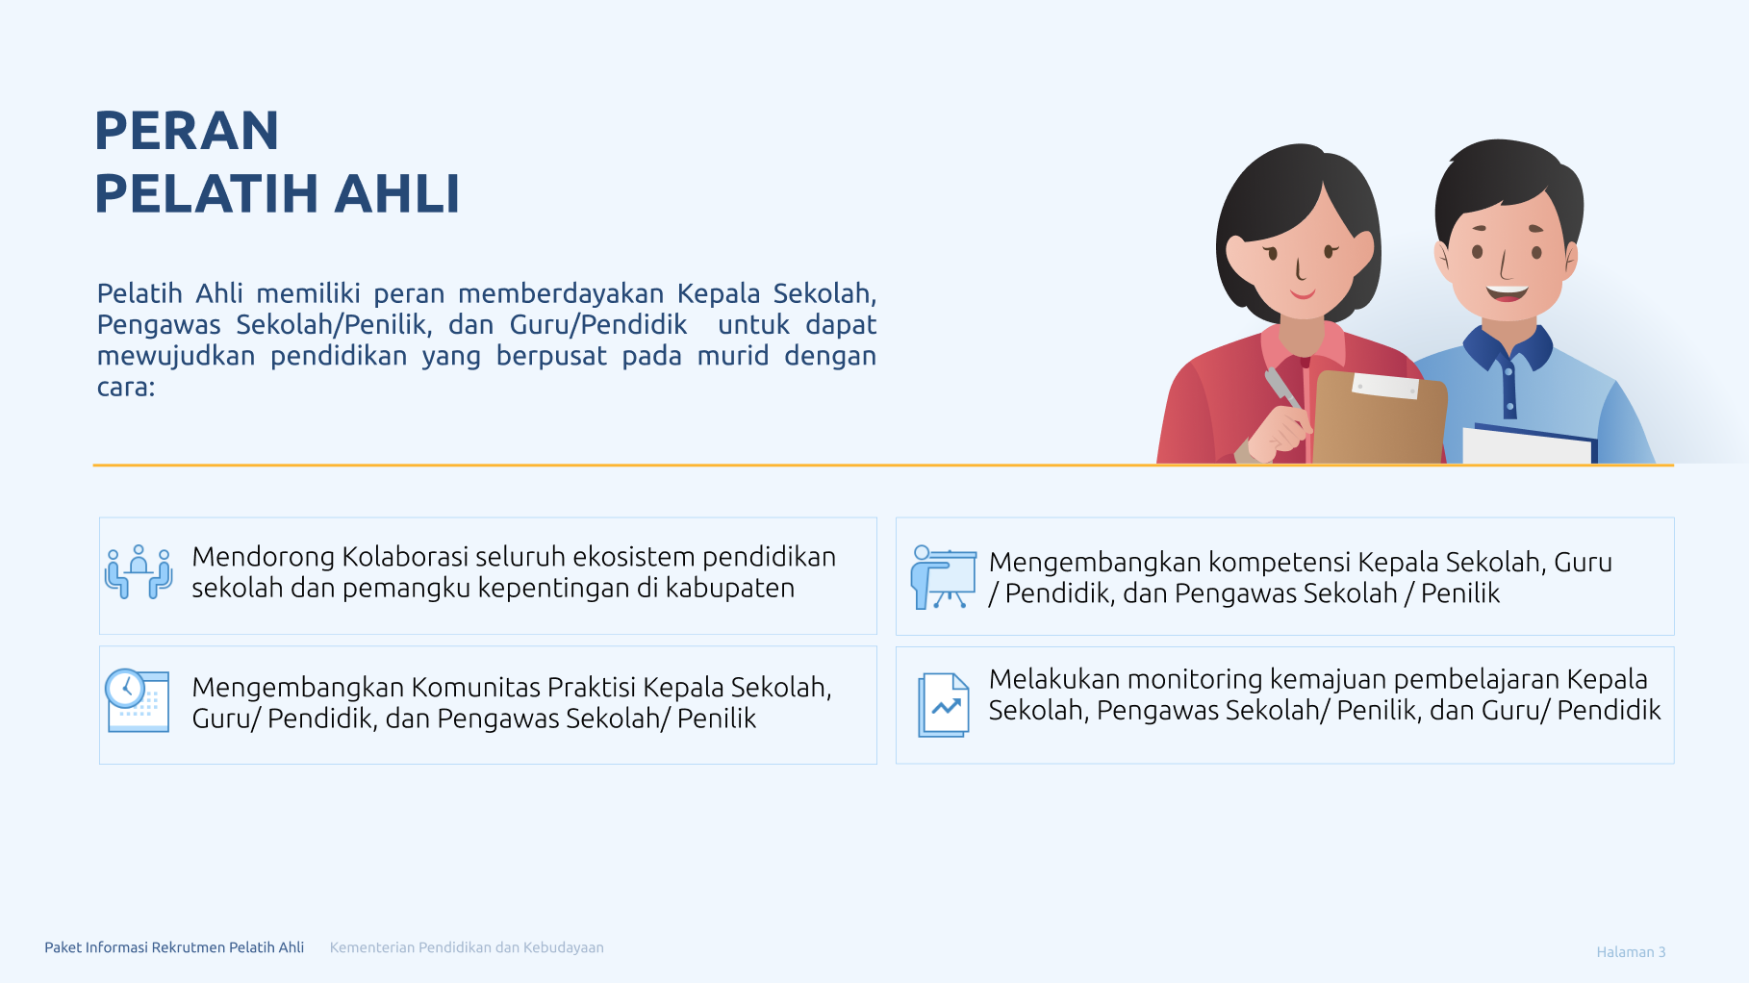

Slide 36
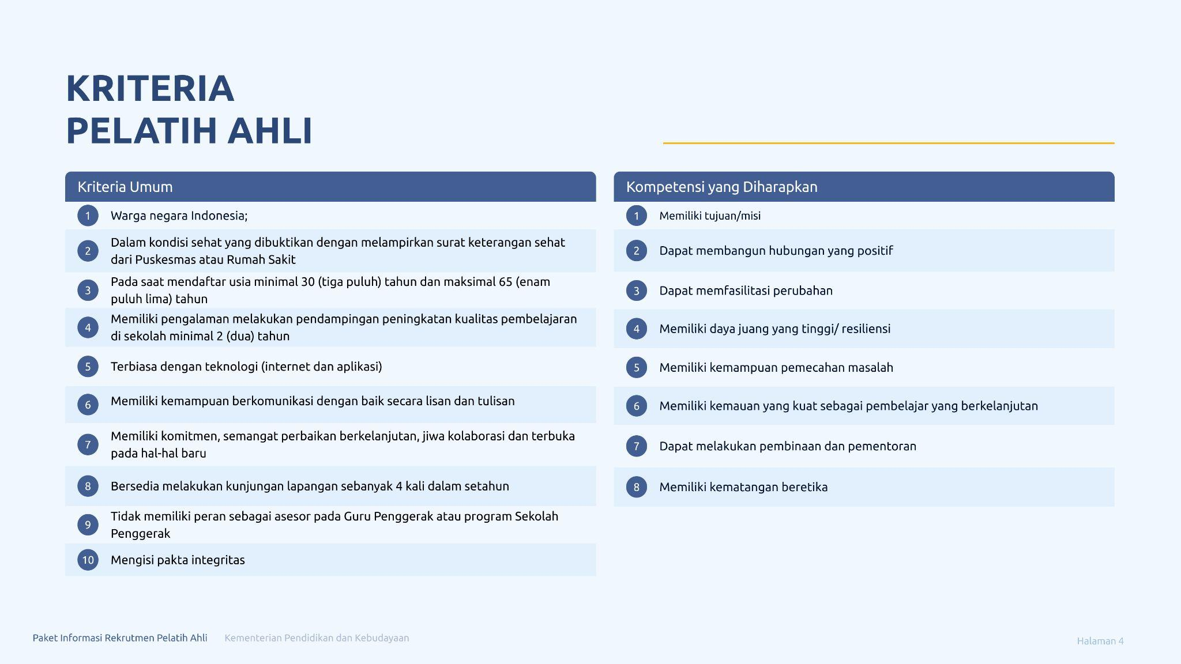

Slide 37
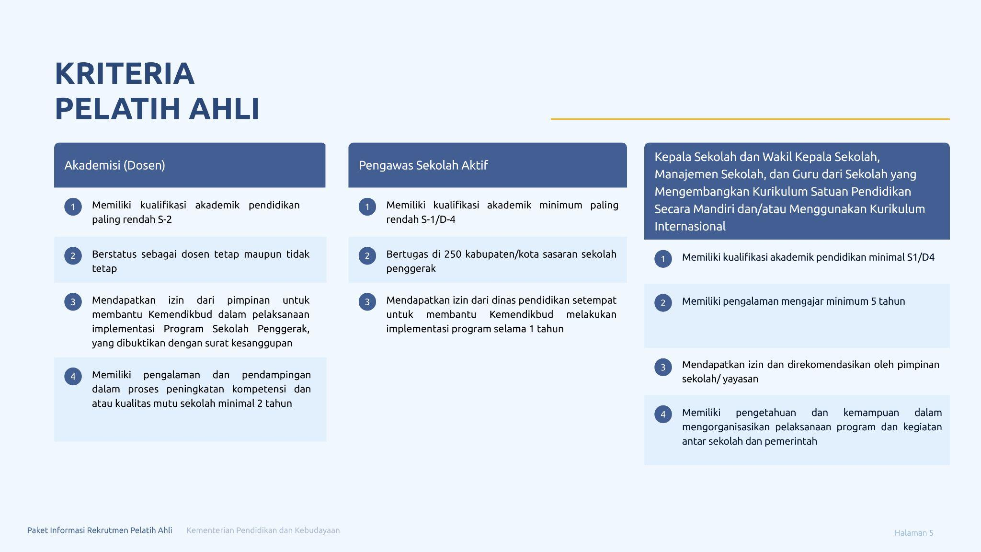

Slide 38
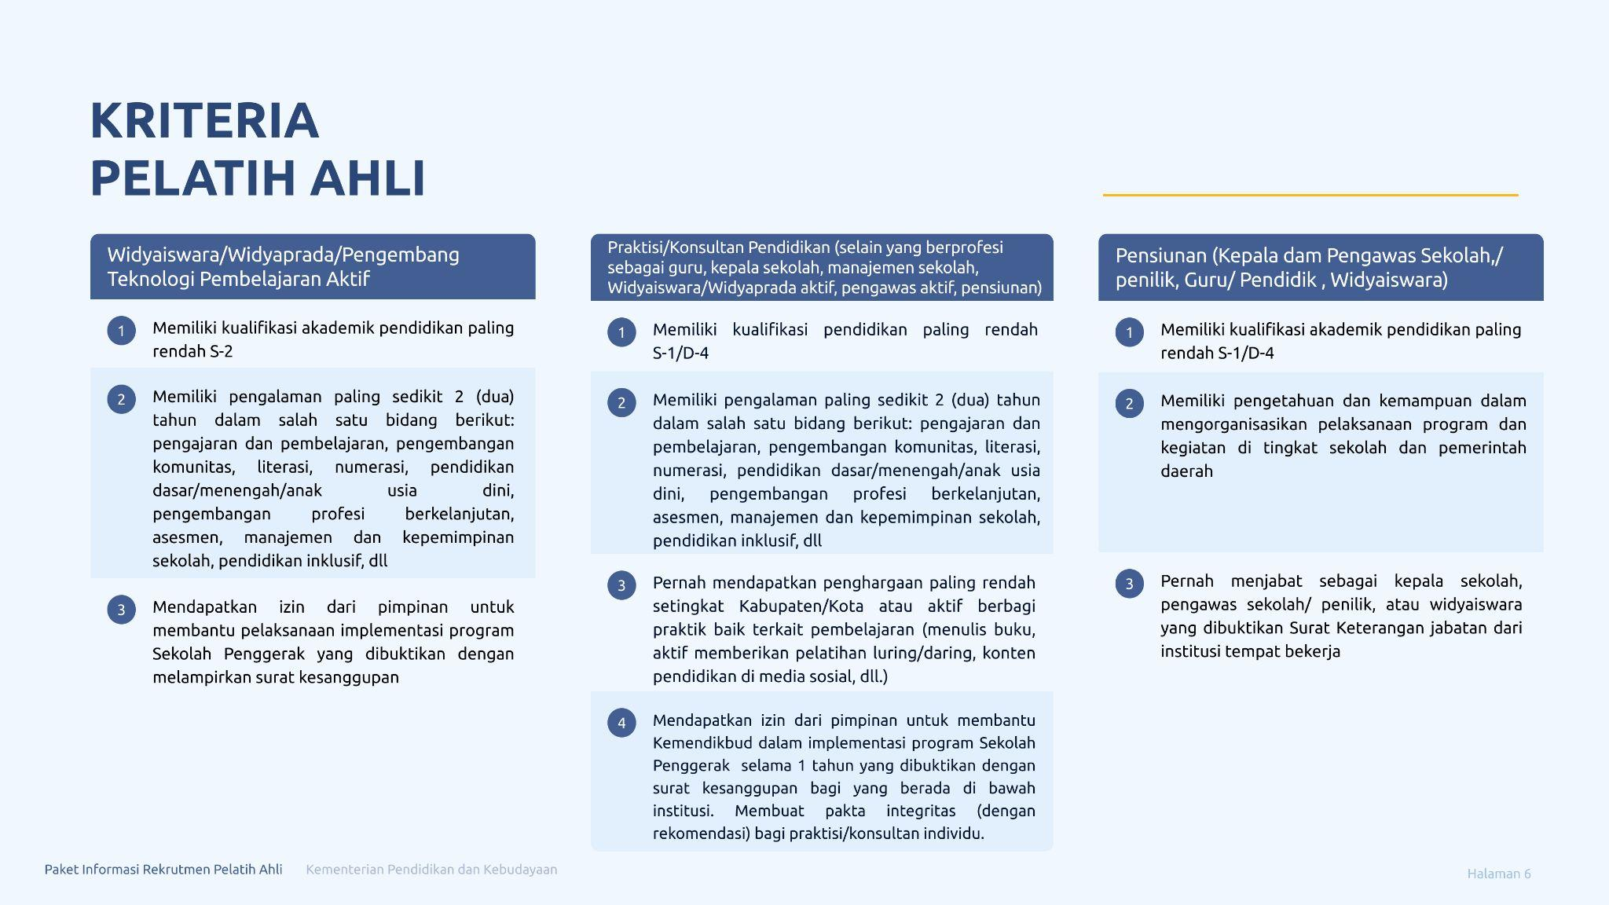

Slide 39
Gambaran Tugas
Pelatih Ahli

Slide 40
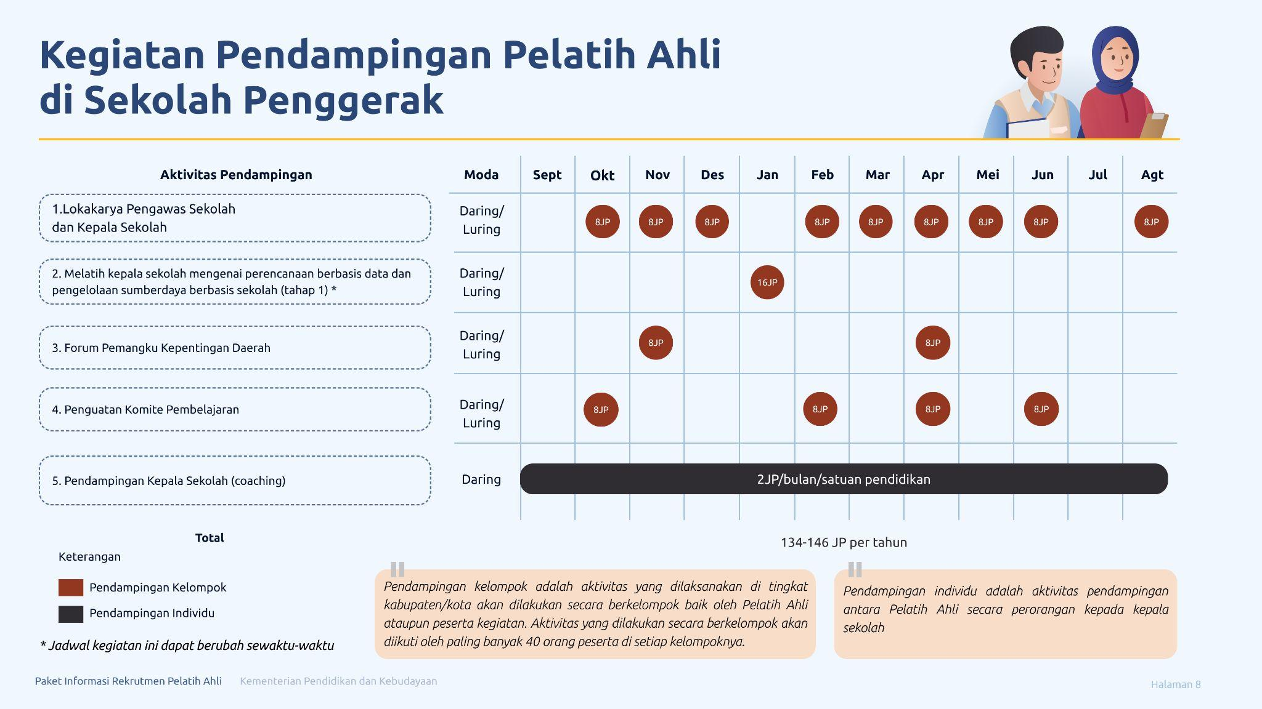

Slide 41
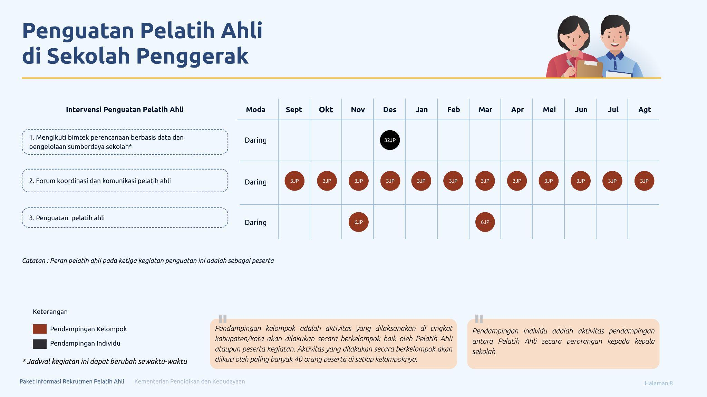

Slide 42
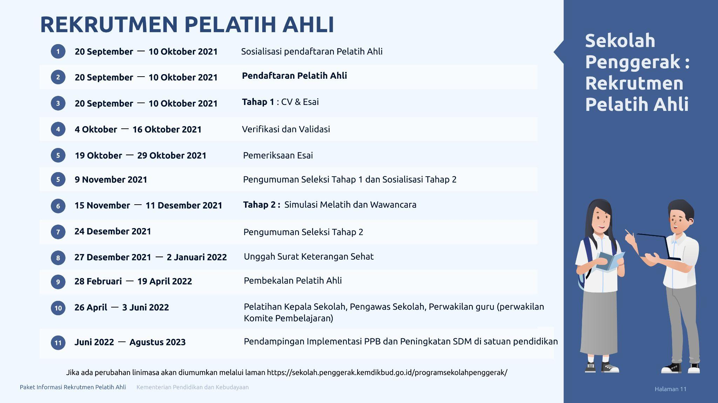

Slide 43
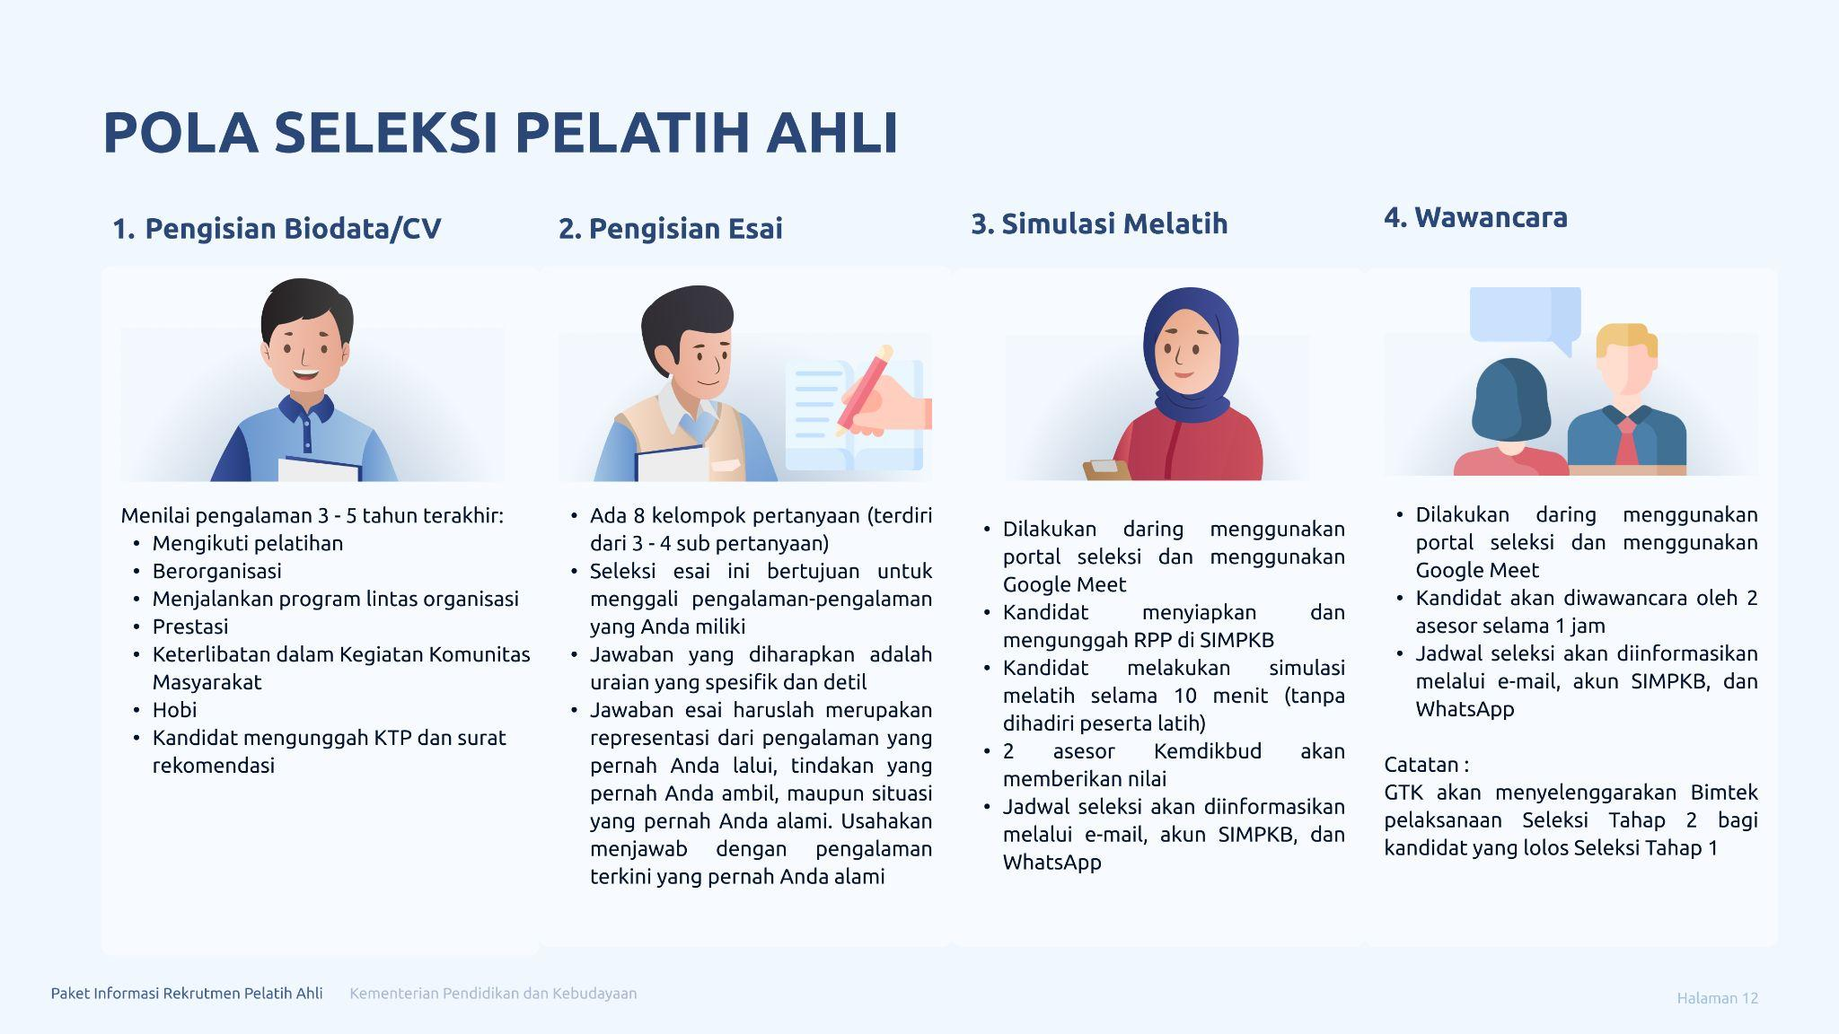
Kandidat melakukan simulasi melatih selama 10 menit (tanpa dihadiri peserta latih)

Slide 44
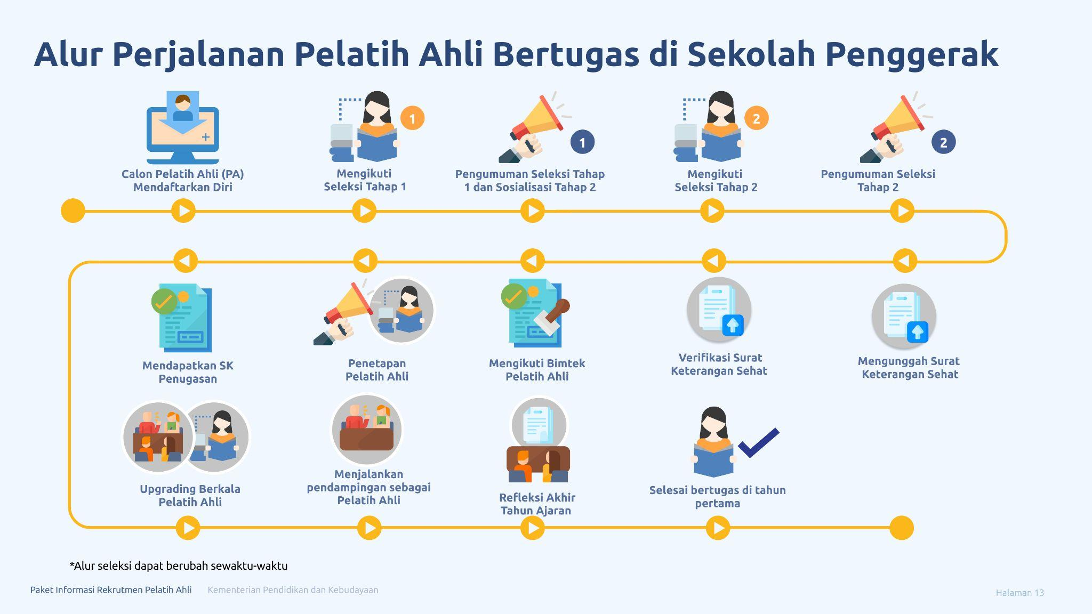

Slide 45


Slide 46
TATA CARA PENDAFTARAN
Pelatih ahli sekolah penggerak
PERTEMUAN RUTIN APSI BARTIM
28 OKTOBER 2021

Slide 47


Kementerian Pendidikan dan Kebudayaan
Republik Indonesia
https://sekolah.penggerak.kemdikbud.go.id/programsekolahpenggerak
ALUR PENDAFTARAN PELATIH AHLI
Notes:
© Copyright PresentationGO.com – The free PowerPoint and Google Slides template library

Slide 48
Kementerian Pendidikan dan Kebudayaan
Republik Indonesia
Alur Pendaftaran Pelatih Ahli
PENGISIAN CV
Melengkapi biodata,
Pengalaman pendampingan, Organisasi
Prestasi dan Hobi
Unggah Dokumen Penting
Kirim Berkas
MENDAFTAR DENGAN AKUN / EMAIL SIMPKB
PENGISIAN ESAI
VERVAL DAN
PENILAIAN ESAI
OLEH PANITIA
PENGUMUMAN
TAHAP 1
Menginput Esai
SELEKSI TAHAP 1

Slide 49
Kementerian Pendidikan dan Kebudayaan
Republik Indonesia
Alur Pendaftaran Pelatih Ahli
Simulasi Melatih
Pengumuman tahap 2
Pengumuman Seleksi Tahap dan BImtek
Wawancara
LOGIN DENGAN AKUN / EMAIL SIMPKB
Secara Daring
Pengumuman dan Penetapan Pelatih Ahli
Simulasi melatih dan wawancara dilakukan secara daring dengan menggunakan Google Meet
SELEKSI TAHAP 2

Slide 50
Kementerian Pendidikan dan Kebudayaan
Republik Indonesia
https://sekolah.penggerak.kemdikbud.go.id/programsekolahpenggerak
TATA CARA PENDAFTARAN
PELATIH AHLI
Notes:
© Copyright PresentationGO.com – The free PowerPoint and Google Slides template library

Slide 51

Kementerian Pendidikan dan Kebudayaan
Republik Indonesia
Halaman Portal Program Sekolah Penggerak
https://sekolah.penggerak.kemdikbud.go.id/programsekolahpenggerak

Slide 52
Kementerian Pendidikan dan Kebudayaan
Republik Indonesia
Pendaftaran Pilih Peran
Bagi Calon Pelatih Ahli dari unsur akademisi, praktisi/konsultan pendidikan dan pensiunan, pendaftaran dilakukan dengan cara mengisi biodata lengkap dan melakukan aktivasi melalui email pribadi.
Bagi Calon Pelatih Ahli dari unsur pengawas sekolah, kepala/wakil kepala sekolah, guru dan widyaiswara aktif, pendaftaran dilakukan dengan cara login dengan menggunakan akun SIMPKB atau Nomor UKG atau ID GTK.

Slide 53
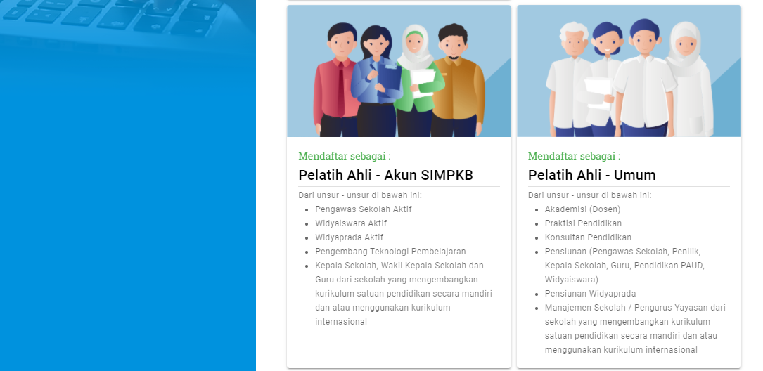
Kementerian Pendidikan dan Kebudayaan
Republik Indonesia
Halaman Pendaftaran (Pilih Peran)

Slide 54
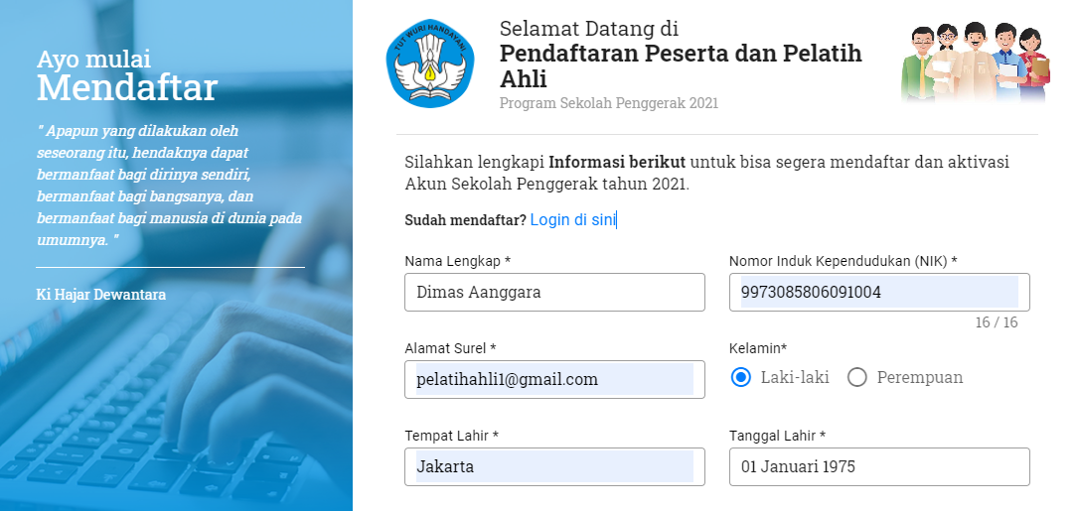
Kementerian Pendidikan dan Kebudayaan
Republik Indonesia
Halaman Pendaftaran Unsur Umum

Slide 55
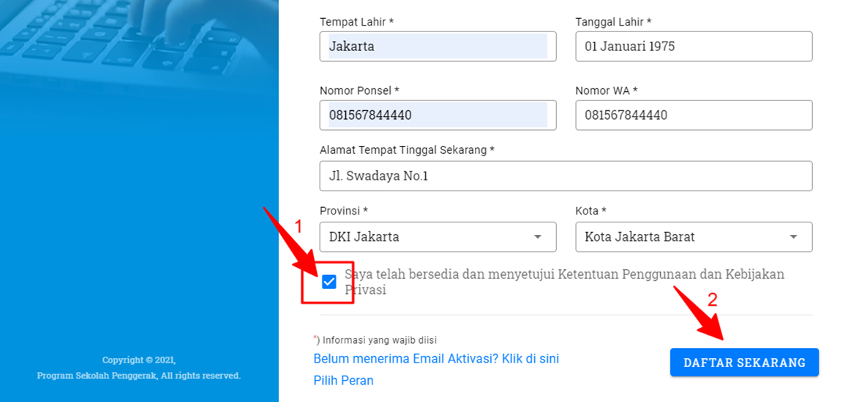
Kementerian Pendidikan dan Kebudayaan
Republik Indonesia
Halaman Pendaftaran

Slide 56
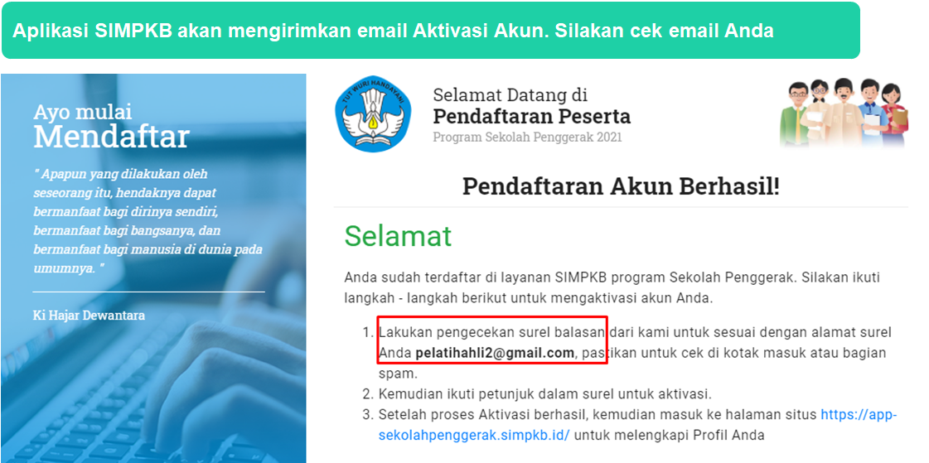
Kementerian Pendidikan dan Kebudayaan
Republik Indonesia
Halaman Pendaftaran (Peran Pelatih Ahli)

Slide 57
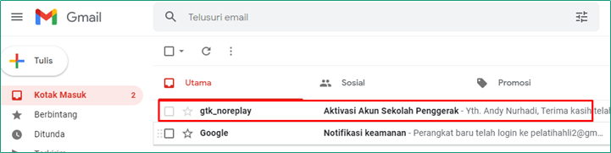
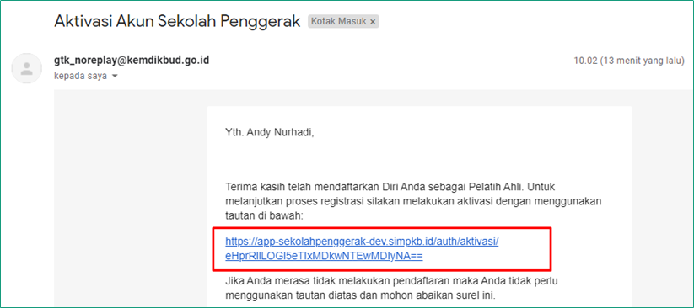
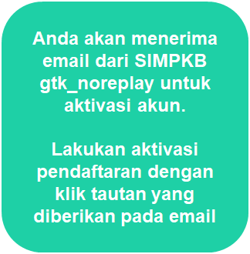
Kementerian Pendidikan dan Kebudayaan
Republik Indonesia
Halaman Pendaftaran - Aktivasi Email

Slide 58
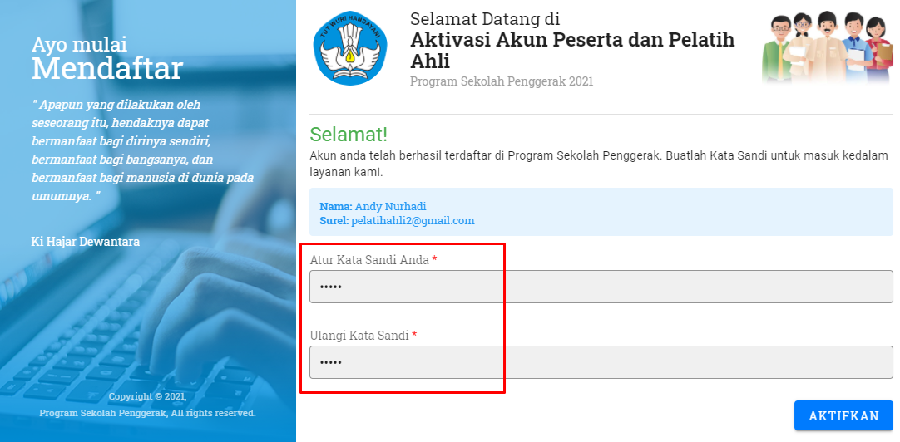
Kementerian Pendidikan dan Kebudayaan
Republik Indonesia
Halaman Pendaftaran - Membuat Password
Kandidat membuat password untuk digunakan login ke SIMPKB

Slide 59
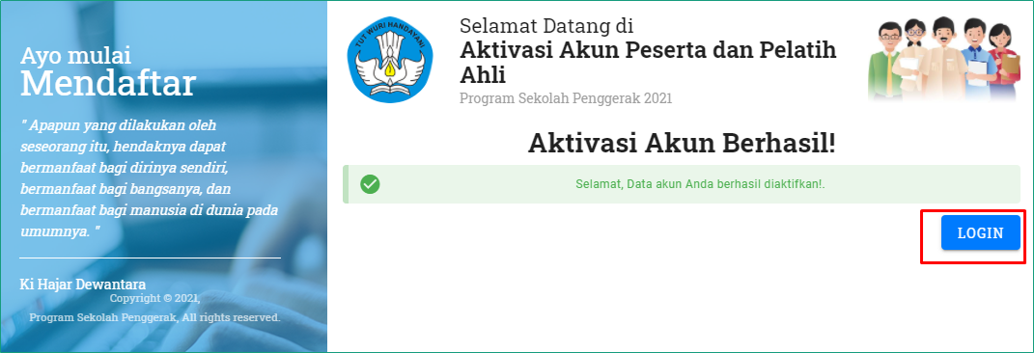
Kementerian Pendidikan dan Kebudayaan
Republik Indonesia
Halaman Pendaftaran – Aktivasi Berhasil

Slide 60
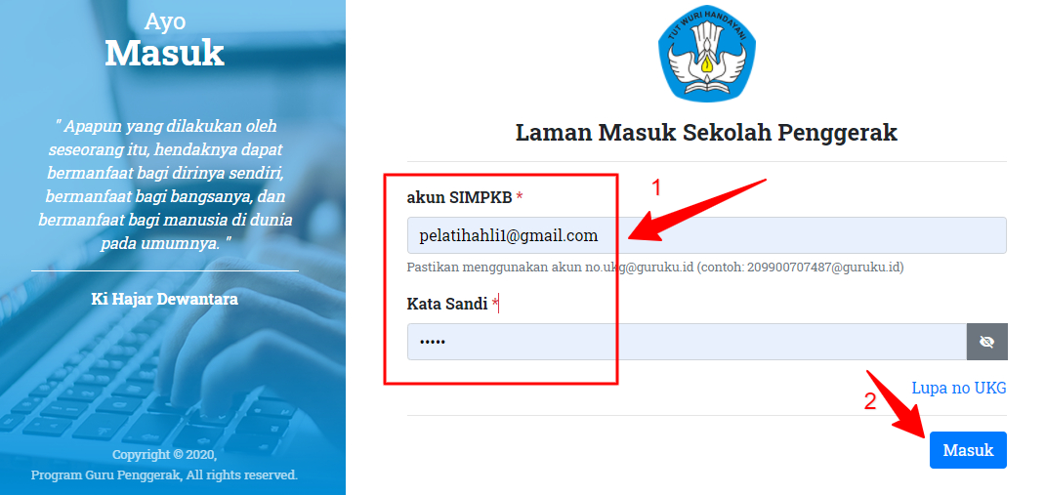
Kementerian Pendidikan dan Kebudayaan
Republik Indonesia
Login SIMPKB

Slide 61
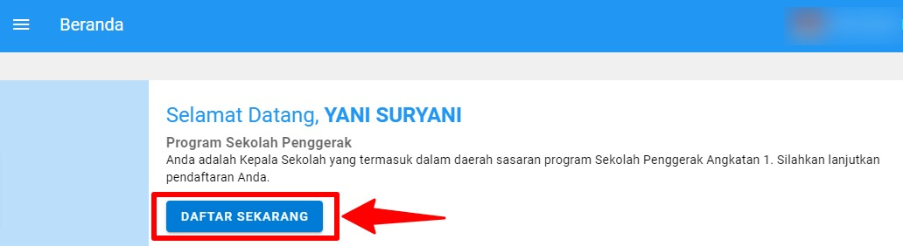
Kementerian Pendidikan dan Kebudayaan
Republik Indonesia
Mendaftar

Slide 62
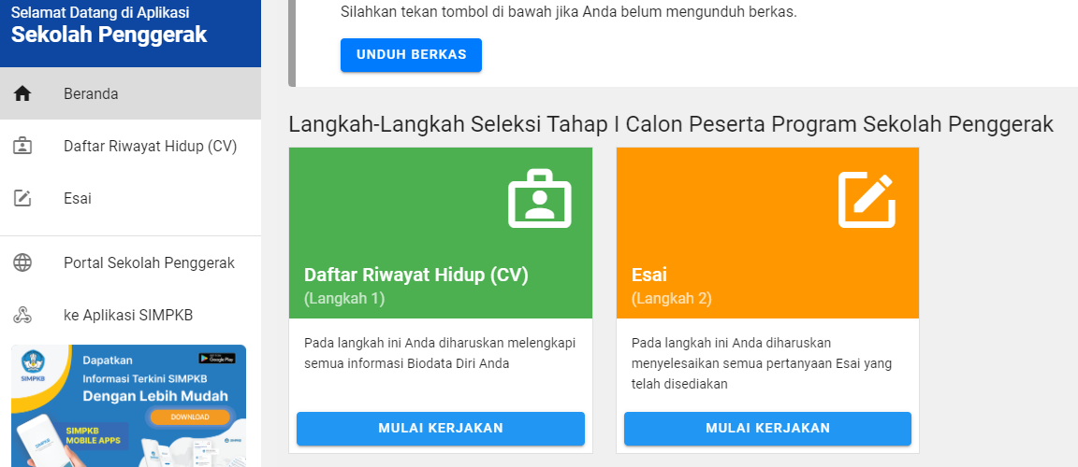
Kementerian Pendidikan dan Kebudayaan
Republik Indonesia
Pengisian CV dan Esai

Slide 63
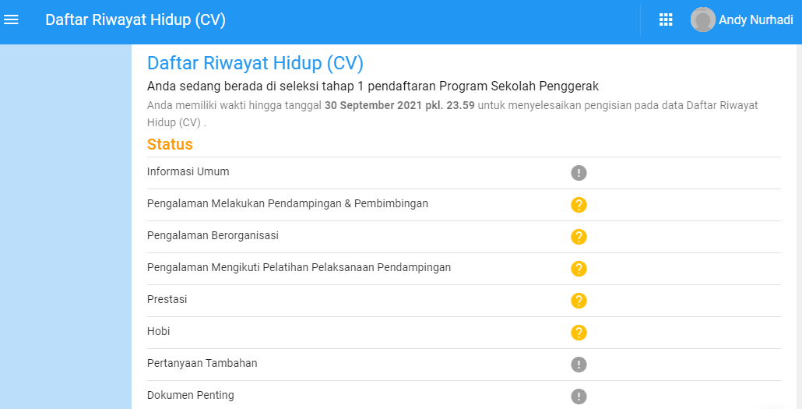
Kementerian Pendidikan dan Kebudayaan
Republik Indonesia
Pengisian CV

Slide 64
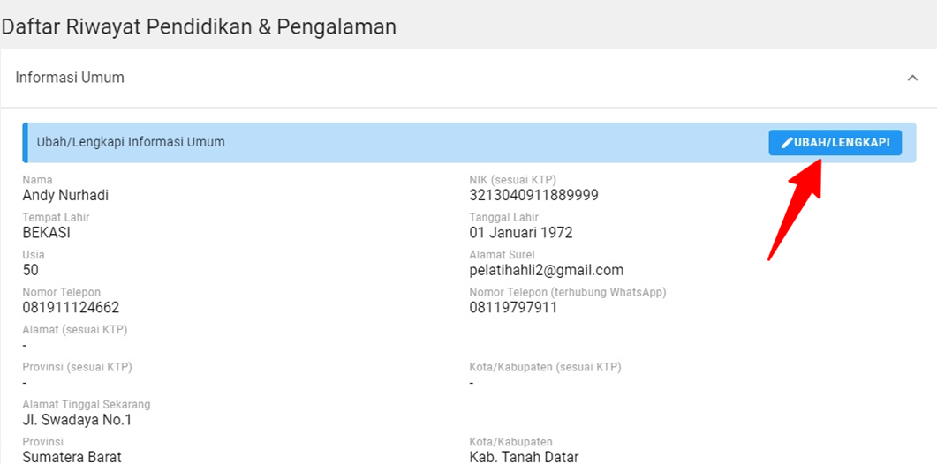
Kementerian Pendidikan dan Kebudayaan
Republik Indonesia
Pengisian CV – Informasi Umum

Slide 65
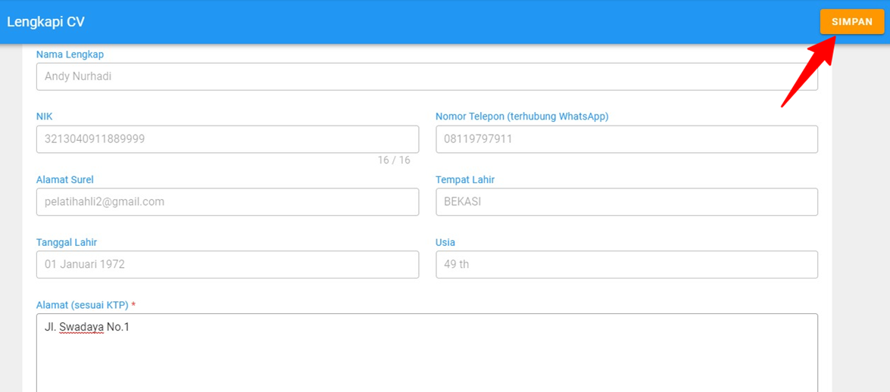
Kementerian Pendidikan dan Kebudayaan
Republik Indonesia
Pengisian CV – Informasi Umum

Slide 66
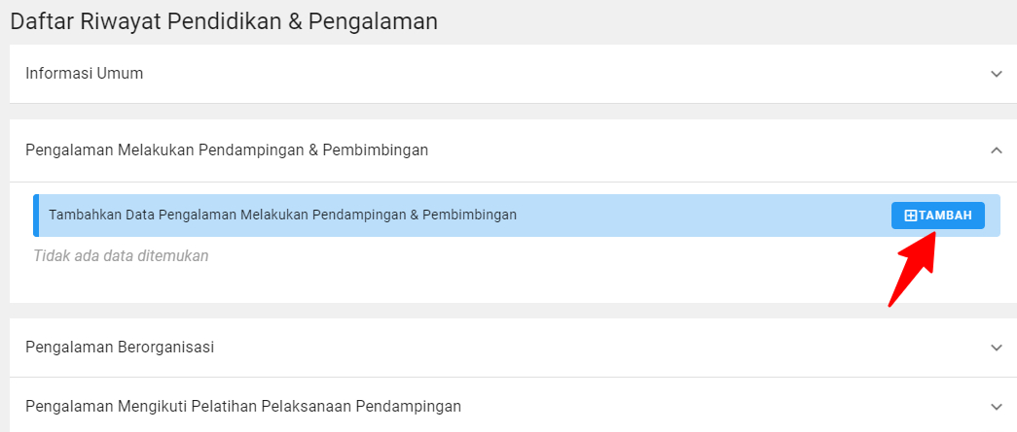
Kementerian Pendidikan dan Kebudayaan
Republik Indonesia
Pengisian CV – Informasi Umum

Slide 67
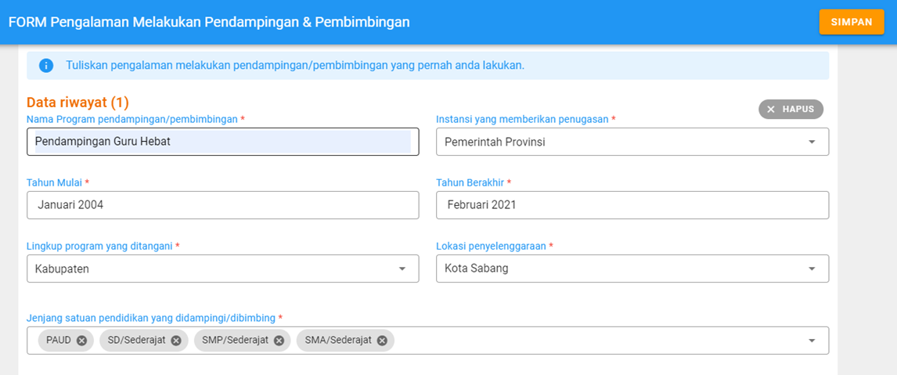
Kementerian Pendidikan dan Kebudayaan
Republik Indonesia
Pengisian CV - Pengalaman melakukan Pendampingan

Slide 68
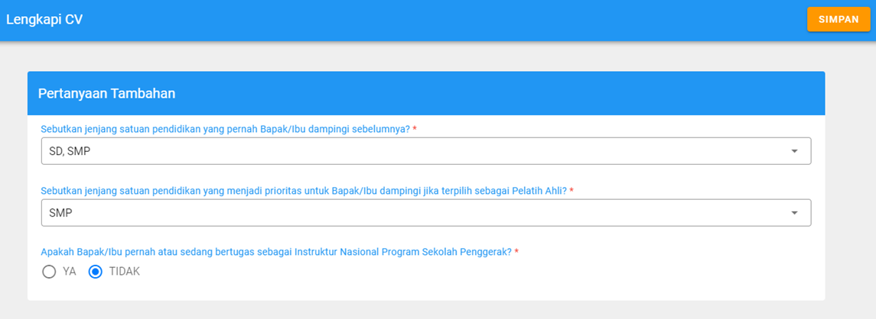
Kementerian Pendidikan dan Kebudayaan
Republik Indonesia
Pengisian CV - Pertanyaan Tambahan

Slide 69
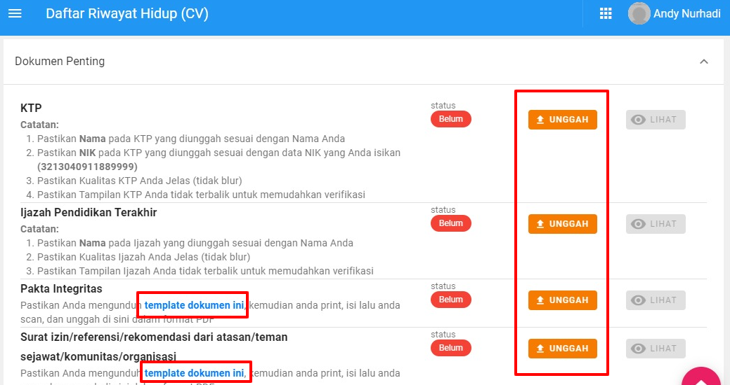
Kementerian Pendidikan dan Kebudayaan
Republik Indonesia
Pengisian CV - Unggah Dokumen Penting

Slide 70
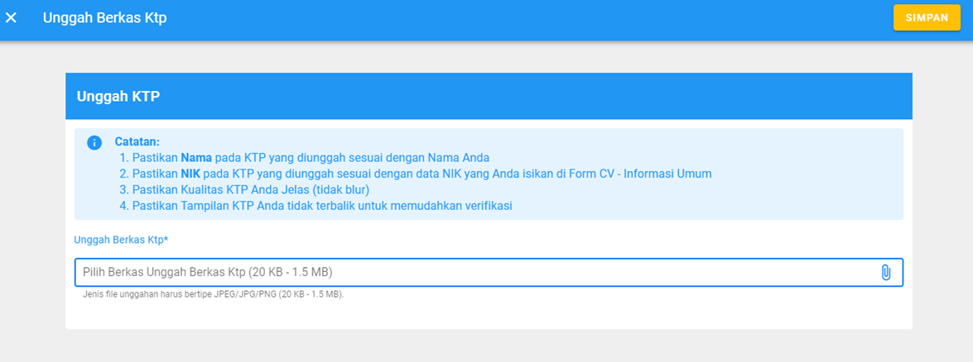
Kementerian Pendidikan dan Kebudayaan
Republik Indonesia
Pengisian CV - Unggah KTP

Slide 71
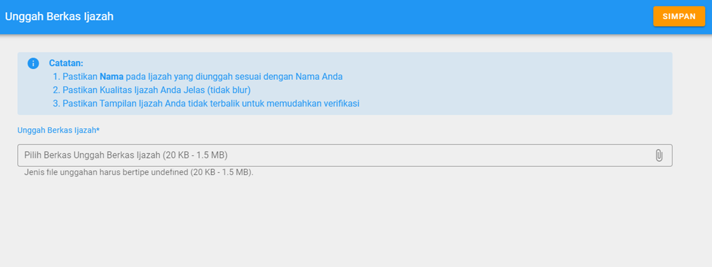
Kementerian Pendidikan dan Kebudayaan
Republik Indonesia
Pengisian CV - Unggah Berkas Ijazah

Slide 72
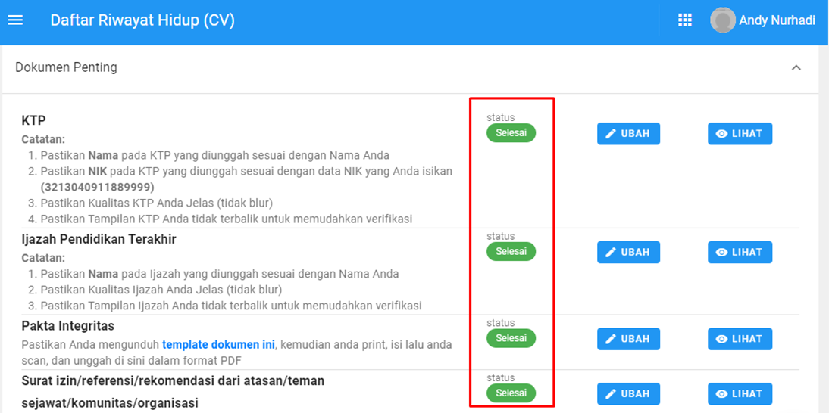
Kementerian Pendidikan dan Kebudayaan
Republik Indonesia
Pengisian CV - Unggah Dokumen Penting

Slide 73
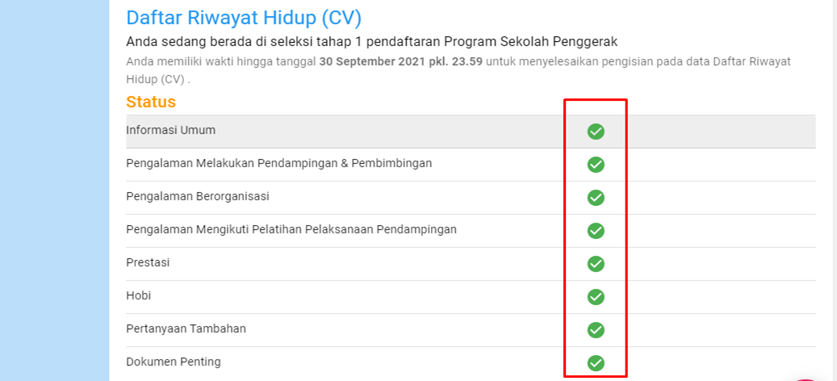
Kementerian Pendidikan dan Kebudayaan
Republik Indonesia
Pengisian CV - Lengkap

Slide 74
Kementerian Pendidikan dan Kebudayaan
Republik Indonesia
Pengisian Esai
1.Esai hanya bisa dikerjakan secara berurutan (Esai No.1 harus sudah dilengkapi, baru bisa mengisi esai No.2, dst)
2.Setiap esai memiliki batas jumlah minimal dan maksimal kata yang harus diisikan
3.Jawaban yang sudah disimpan/kirim TIDAK BISA DIUBAH
4.Pengerjaan esai tidak berbatas waktu (dibuka 24 jam)
5.Jawaban harus sesuai dengan kejadian / peristiwa yang pernah Anda lakukan / alami dalam pekerjaan / tugas Anda dalam kurun waktu 3 tahun terakhir.

Slide 75
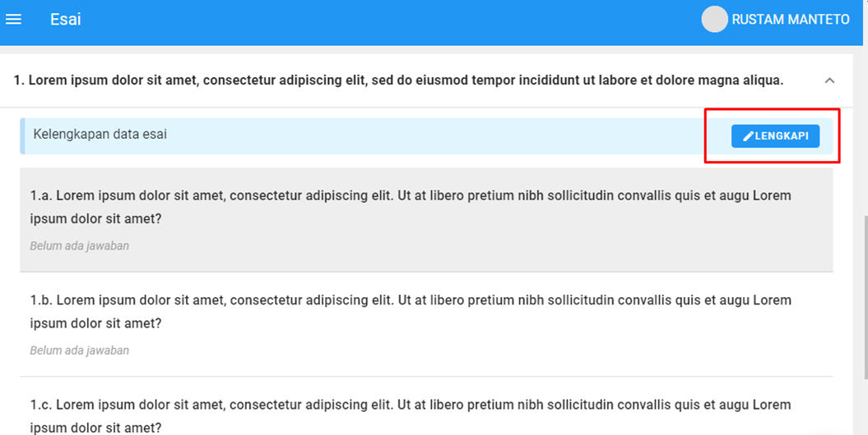
Kementerian Pendidikan dan Kebudayaan
Republik Indonesia
Pengisian Esai

Slide 76
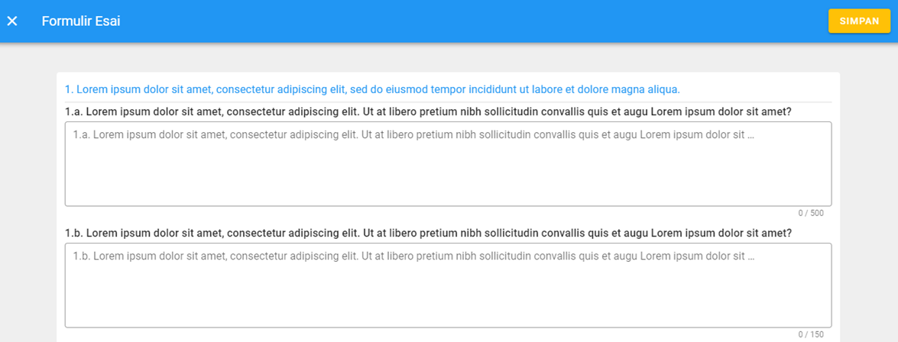
Kementerian Pendidikan dan Kebudayaan
Republik Indonesia
Pengisian Esai

Slide 77
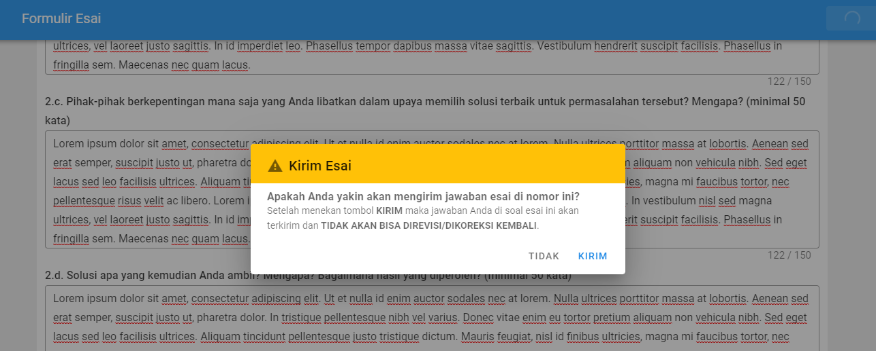
Kementerian Pendidikan dan Kebudayaan
Republik Indonesia
Pengisian Esai

Slide 78
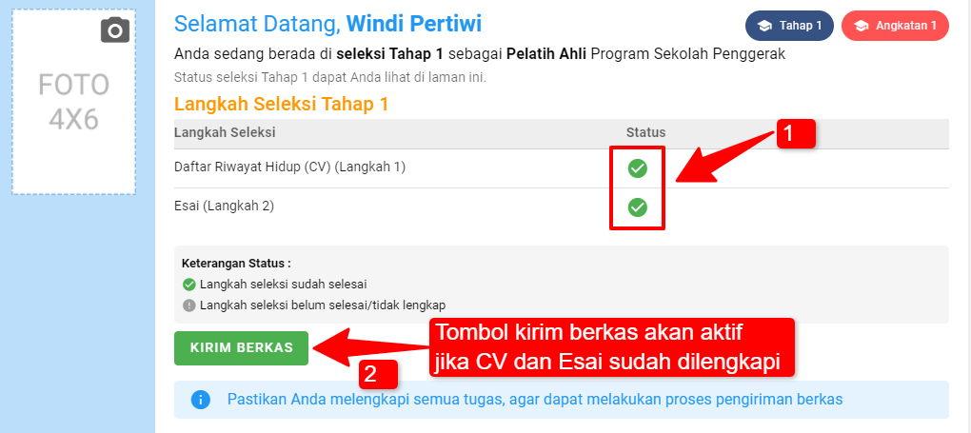
Kementerian Pendidikan dan Kebudayaan
Republik Indonesia
Kirim Berkas
Kandidat wajib KIRIM BERKAS jika CV dan Esai sudah lengkap

Slide 79
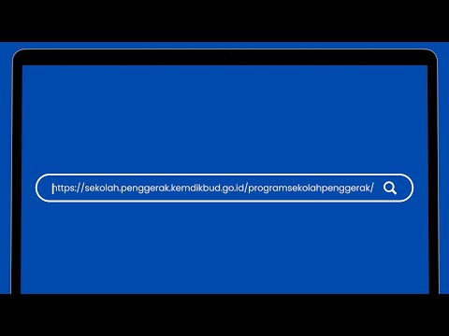
Video Tutorial Pendaftaran Program Sekolah Penggerak

Slide 80

Terima kasih

